Slide 1
安裝XAMPP

Slide 2
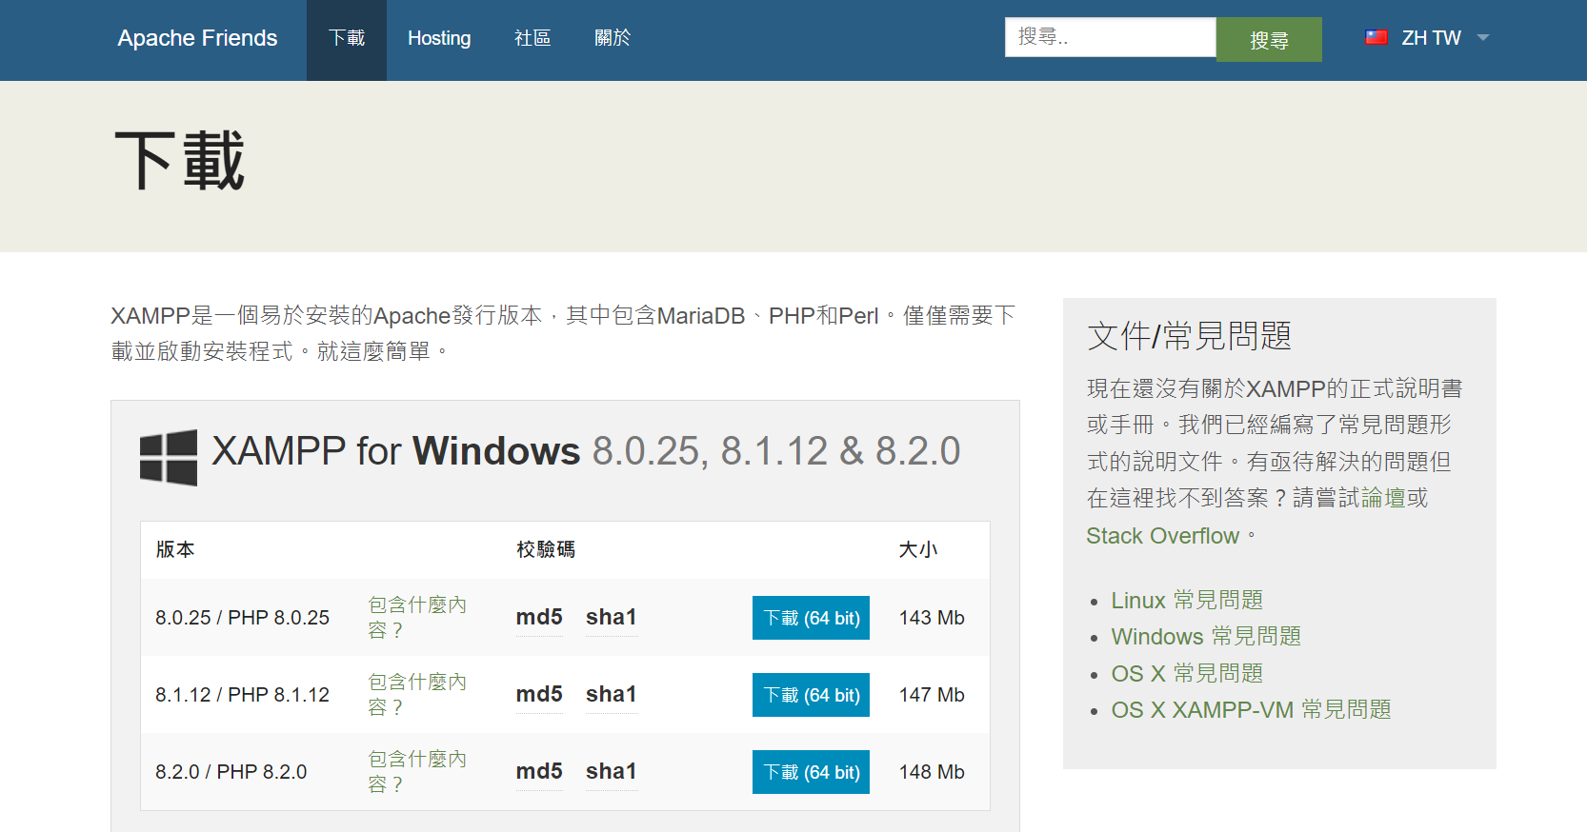
XAMPP download 連結
https://www.apachefriends.org/zh_tw/download.html

Slide 3
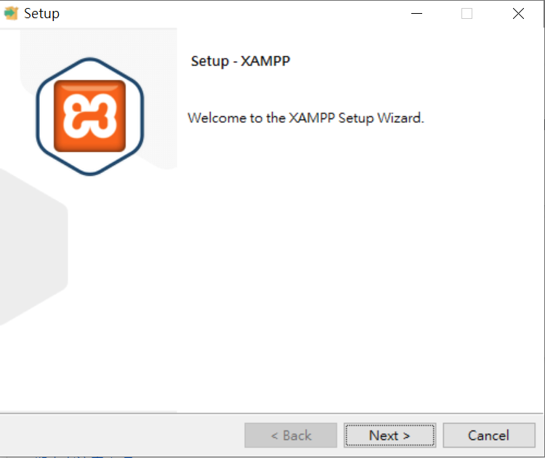
安裝步驟

Slide 4
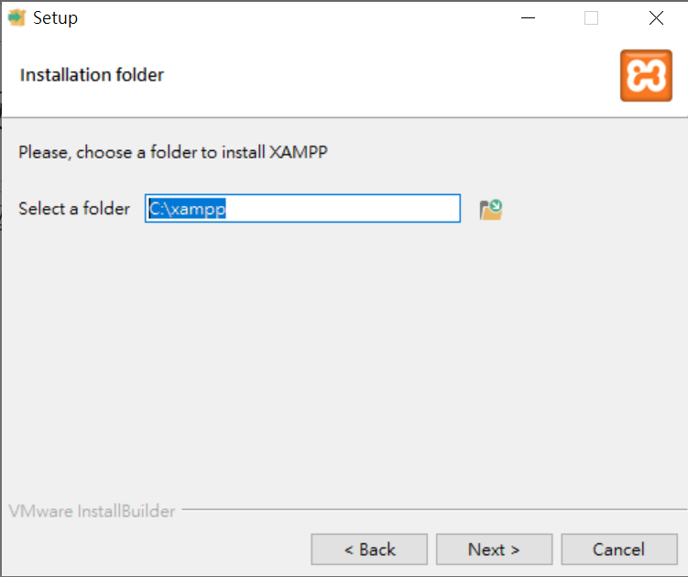
安裝步驟

Slide 5
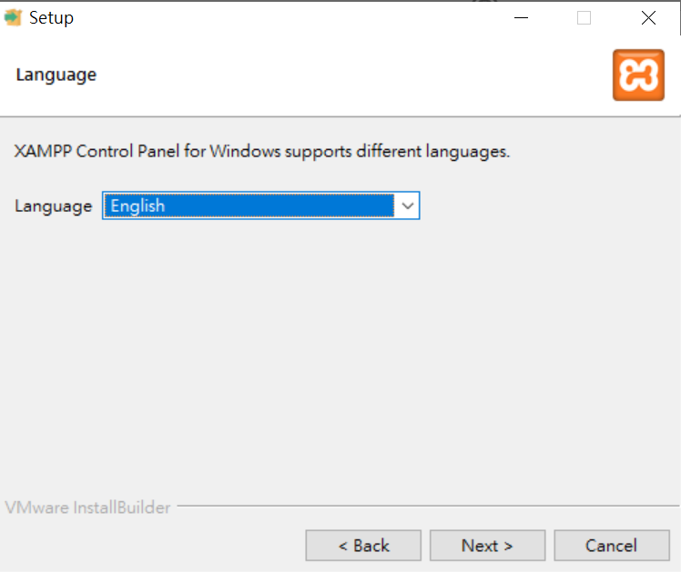
安裝步驟

Slide 6
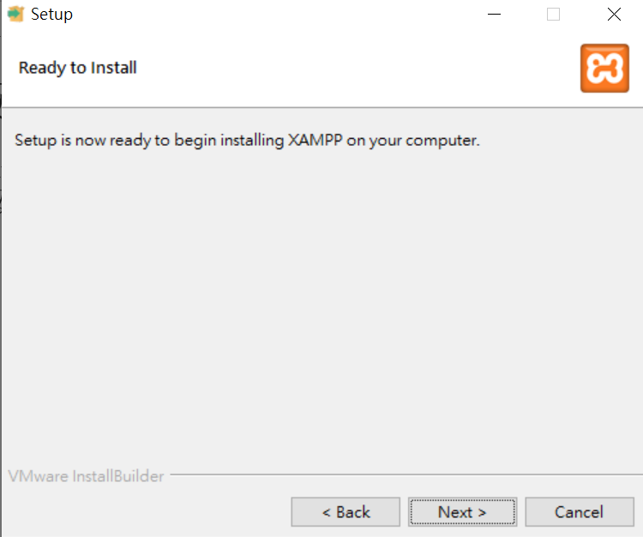
安裝步驟

Slide 7
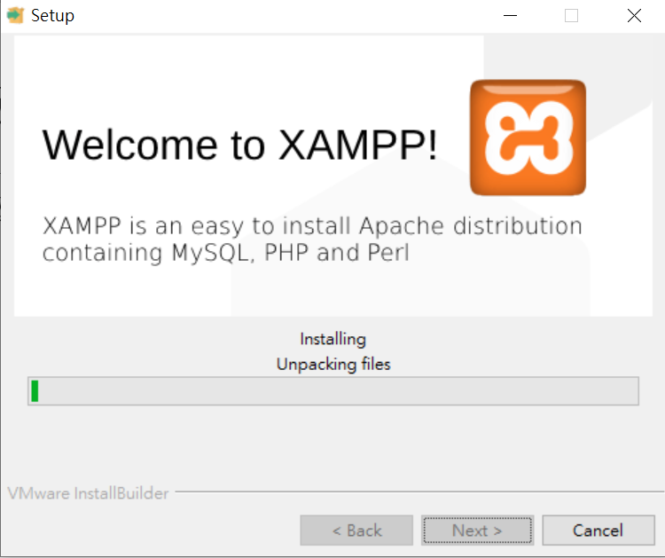
安裝步驟

Slide 8
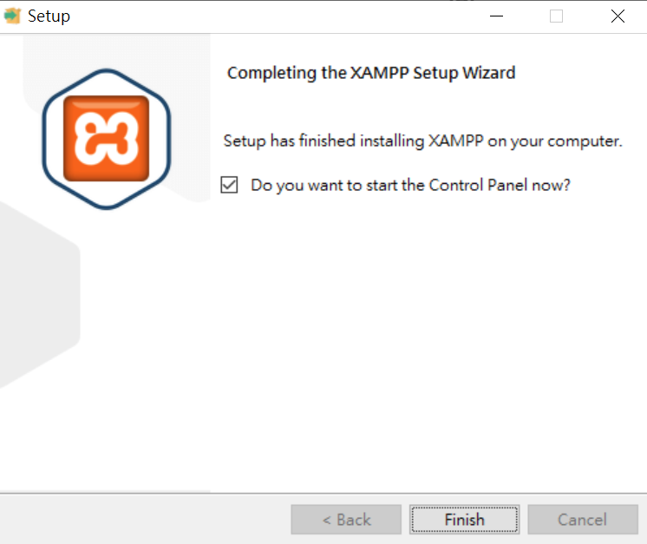
安裝步驟

Slide 9
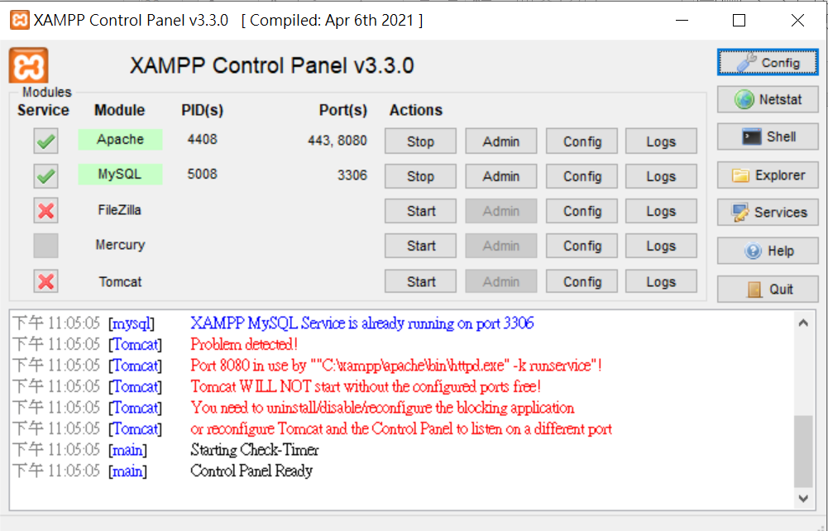
Control Panel

Slide 10
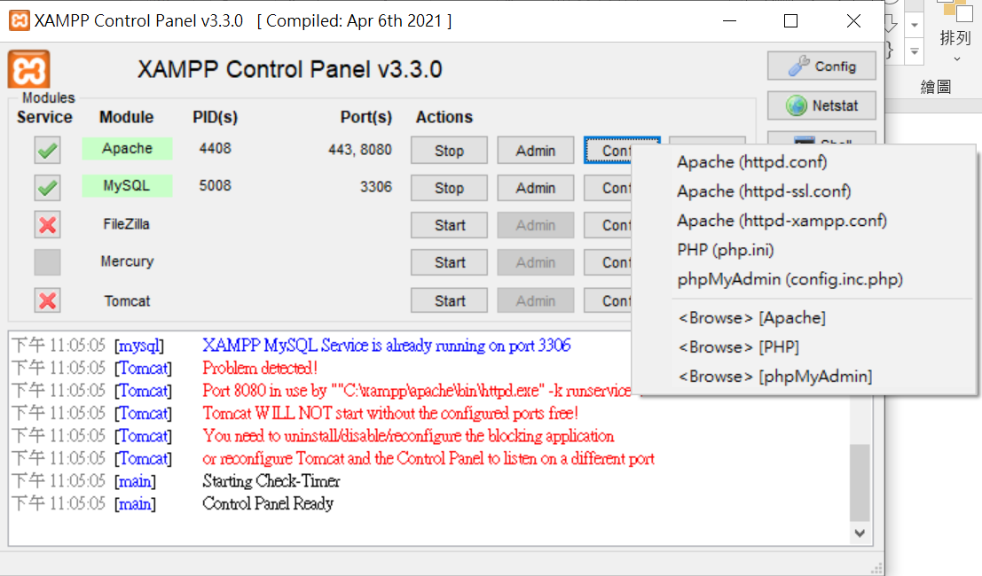
如需更改port

Slide 11
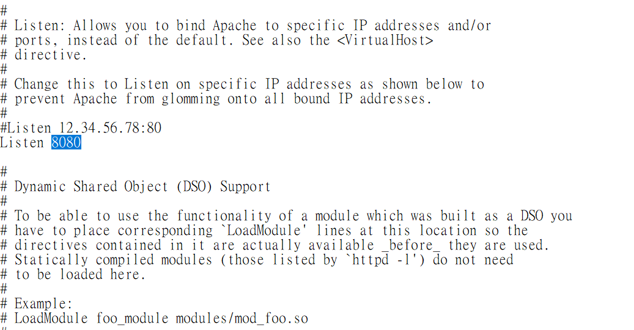
如需更改port
改完記得儲存檔案

Slide 12
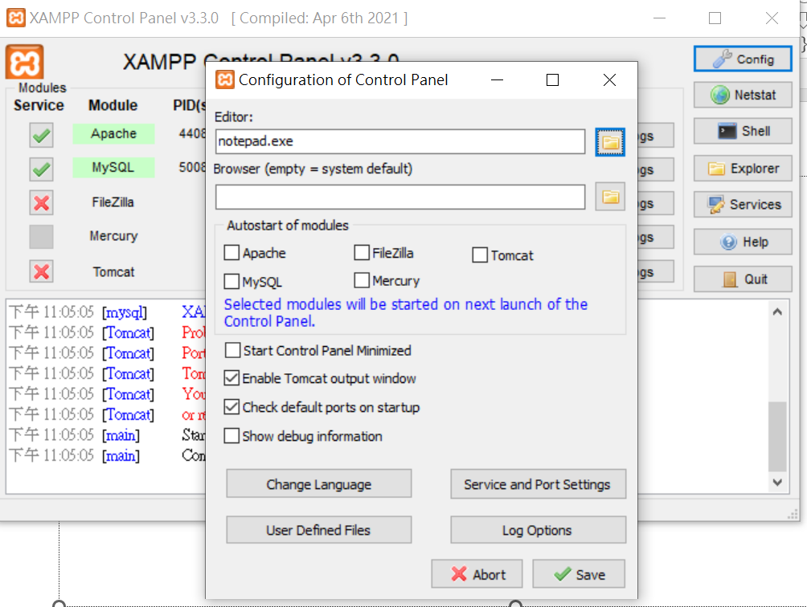
如果XAMPP控制面板也使用8080
請按控制面板上的Config鈕

Slide 13
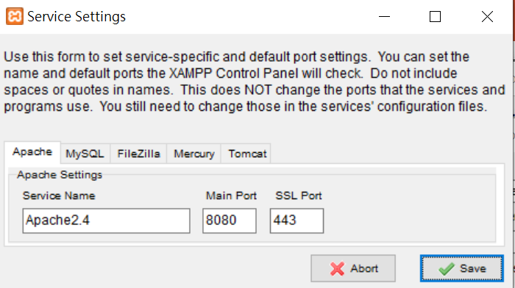
如果XAMPP控制面板也使用8080

Slide 14
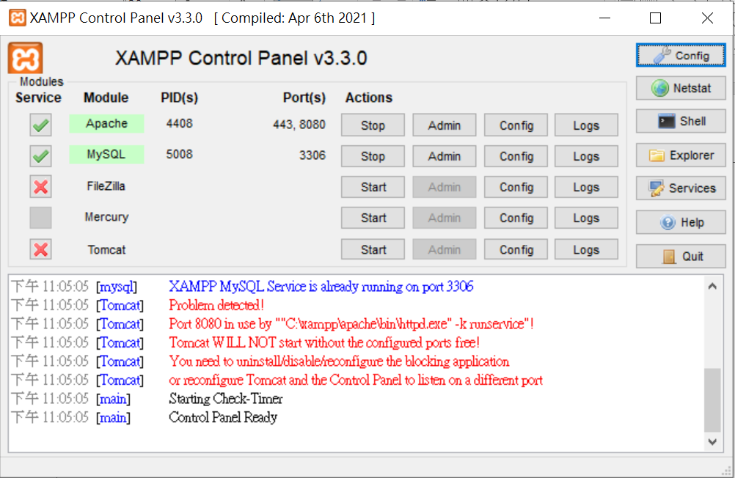
啟動與停止Apache 和 MySQL 伺服器

Slide 15
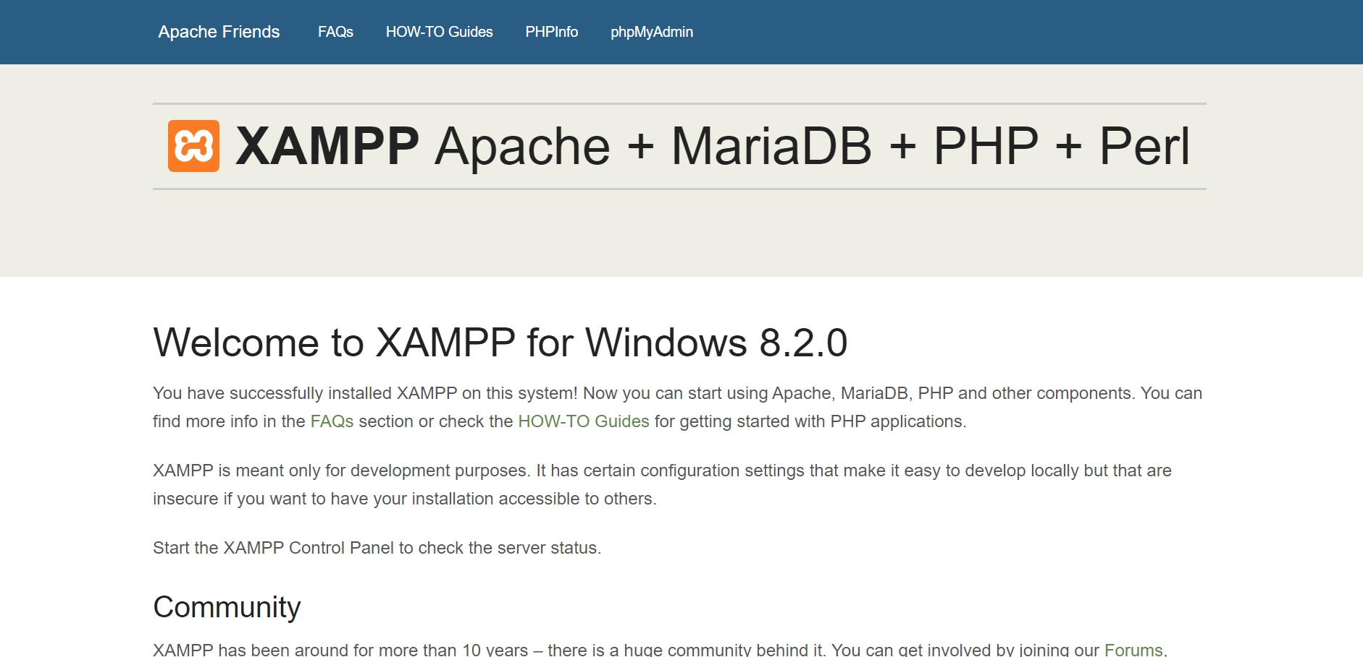
測試有無安裝成功
請按Apache這一列的Admin鈕

Slide 16
測試有無安裝成功
或者於瀏覽器輸入http://localhost:8080

